Slide 1
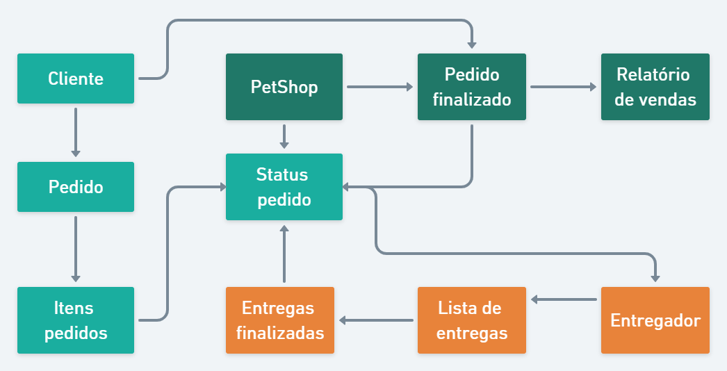

Slide 2
Entidades
Cliente – Vai ter como atributos os dados do cliente.
Pedido – Classe responsável por amazenar os dados do pedido do cliente.
Itens Pedidos - Classe responsável por amazenar uma lista de itens pedidos "carrinho".
Status – Classe principal do sistema nela vai ter todos os personas ligados cliente, dono do PetShop e entregador. Nela vai conter o resumo da pedido dados como itens pedidos, pagamento, entregas e outros dados do pedido.

Slide 3
Entidades
PetShop – Vai ter como atributos os dados do PetShop.
Pedido finalzados – É a classe que vai guarda os dados dos pedidos finalizados tanto do cliente, quanto do PetShop.
Relatório de vendas- Vai conter dados de todas vendas feita pelo PetShop. Vai ser util tanto para controle financeiro, quanto para controle de estoque do PetShop.
Entregas Finalizada– Classe vai guardar o status da entrega, entregas finalizadas, em andamento ou pendente.
Lista de entregas- Classe vai ter uma lista de entregas disponíveis para os entregadores visualizar as entregas pendentes e os dados da entrega.
Entregador- Vai ter como atributos os dados do entregador.

